Slide 1
Hoofdstuk 4 Grammatica woordsoorten
Voorzetsels

Slide 2
Wat is een voorzetsel?
Voorbeelden: achter, binnen, boven, in, langs, naast, onder.
Een voorzetsel kun je meestal voor een lidwoord zetten.
Voorbeeld: op de rode fiets.
Ezelsbrug: een voorzetsel kun je voor 'het kooitje' of voor 'het feest' zetten.
Voorbeeld: De papegaai vloog uit het kooitje.
Tijdens het feest waren alle winkels gesloten.

Slide 3
Wat is een voorzetsel?
Een voorzetsel geeft aan een:
plaats De kat ligt naast de hond.
tijd In mei gaan wij vijf dagen naar Berlijn.
reden De toptennisser heeft vanwege een zere knie afgezegd.
oorzaak De baby kraaide van plezier.

Slide 4
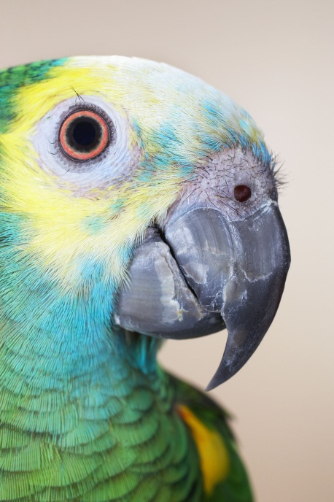
Vul zo veel mogelijk verschillende voorzetsels in.
VB:
1. De papegaai zit het kooitje.
2. De papegaai zit het kooitje.
3. De papegaai zit het kooitje.
4. De papegaai zit het kooitje.
5. De papegaai zit het kooitje enz.
achter
bij
in
tegenover
voor

Slide 5
Vul het juiste voorzetsel in.
Chloë is verliefd Joris.
Ik ben benieuwd mijn cijfer voor de so Frans.
Houd jij niet witlof?
Feyenoord speelt komende zaterdag FC Twente.
Op het dorpsplein kun je spinnen het goede doel.
op
naar
van
tegen
voor

